Slide 1

Konsument w kontekście zmian uwarunkowań zdrowotnych
Platforma internetowa zawierająca informacje dla nauczycieli i kierownictwa szkół w regionie transgranicznym
Online digitální platforma s informacemi pro pedagogy a management škol v přeshraničním regionu
CZ.11.4.120/0.0/0.0/20_032/0002839
„Współczesne problemy ekonomiczne gospodarki czeskiej i polskiej”
Dr hab. prof. KPSW JG Katarzyna Szalonka

Slide 2
Agenda
Polityka zdrowotna w UE w kontekście modelu M. Lalonde – (edukacja klientów)
Zagrożenia chorobami cywilizacyjnymi - źródła wtórne (nowe segmenty)
Implikacje dla ekonomicznego środowiska naukowego (implikacje dla nauki i praktyki)

Slide 3
Model zdrowotny M. Lalonde
Milton Friedman (1930), Selma Mushkin (1962), K. Arrow, Grossman (1972) - zdrowie jako inwestycja
W 1974r. (1981) kanadyjski minister zdrowia opublikował artykuł A New Perspective on the Health of Canadians, a working document , w którym dowodzi, że na stan zdrowia człowieka mają wpływ:
czynniki biologiczno-dziedziczne (human biology) 15%
środowisko (environment) – 20%
styl życia ludzi (lifestyle) - 55%
organizacja opieki zdrowotnej (Health Care Organization) – 10

Slide 4
Polityka zdrowotna
1.
Jest kształtowana przez strategię WHO na całym świecie
2.
Kraje członkowskie UE realizują wytyczone zadania, ale z różnym skutkiem
3.
Głównym celem WHO w Europie jest koordynacja działań w państwach członkowskich

Slide 5

23.10.2007. Komisja Europejska - przyjęła strategię „razem dla zdrowia”

Slide 6
Cel programu „razem dla zdrowia 2008 - 2013”
Poprawa bezpieczeństwa zdrowotnego obywateli
Promocję zdrowia w celu zwiększenia dobrobytu
Tworzenie i rozpowszechnianie wiedzy na temat zdrowia
Przedmiot zainteresowania ekonomistów

Slide 7
POŻĄDANE ZACHOWANIA KONSUMENTÓW W ŚWIETLE Narodowego Programu Zdrowia
Racjonalne żywienie
Aktywność fizyczna
Racjonalna konsumpcja leków
Eliminacja konsumpcji autodestrukcyjnej
Profilaktyka zdrowotna

Slide 8
Razem dla Zdrowia 2014-2020
Projekt Razem dla Zdrowia współfnansowany jest w ramach projektu nr POWR.05.02.00- 00-0008/16-00 z Programu Operacyjnego Wiedza Edukacja Rozwój 2014 – 2020, Działania 5.2 „Działania projakościowe i rozwiązania organizacyjne w systemie ochrony zdrowia ułatwiające dostęp do niedrogich, trwałych oraz wysokiej jakości usług zdrowotnych”.

Slide 9
Narodowy Program Zdrowia 2016-2020
Cel 1 - Poprawa sposobu żywienia, stanu odżywienia oraz aktywności fizycznej społeczeństwa
Cel 2 - Profilaktyka i rozwiązywanie problemów związanych z używaniem substancji psychoaktywnych, uzależnieniami behawioralnymi i innymi zachowaniami ryzykownymi
Cel 3 - Profilaktyka problemów zdrowia psychicznego i poprawa dobrostanu psychicznego społeczeństwa
Cel 4 - Ograniczenie ryzyka zdrowotnego wynikającego z zagrożeń fizycznych, chemicznych i biologicznych w środowisku zewnętrznym, miejscu pracy, zamieszkania, rekreacji oraz nauki

Slide 10
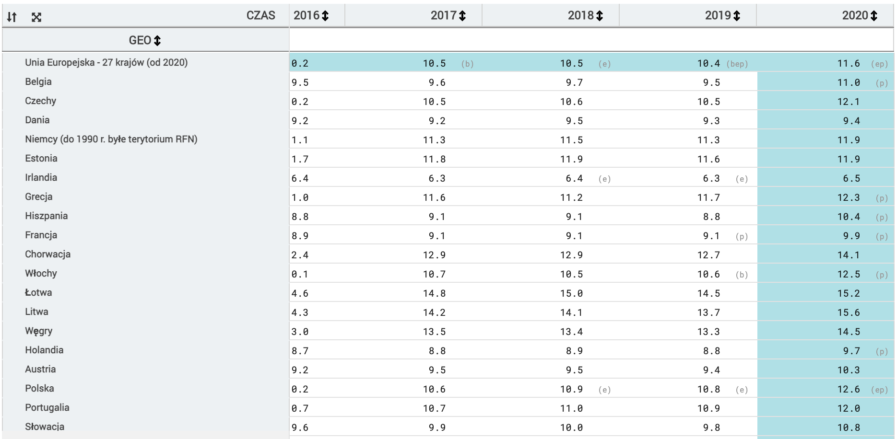
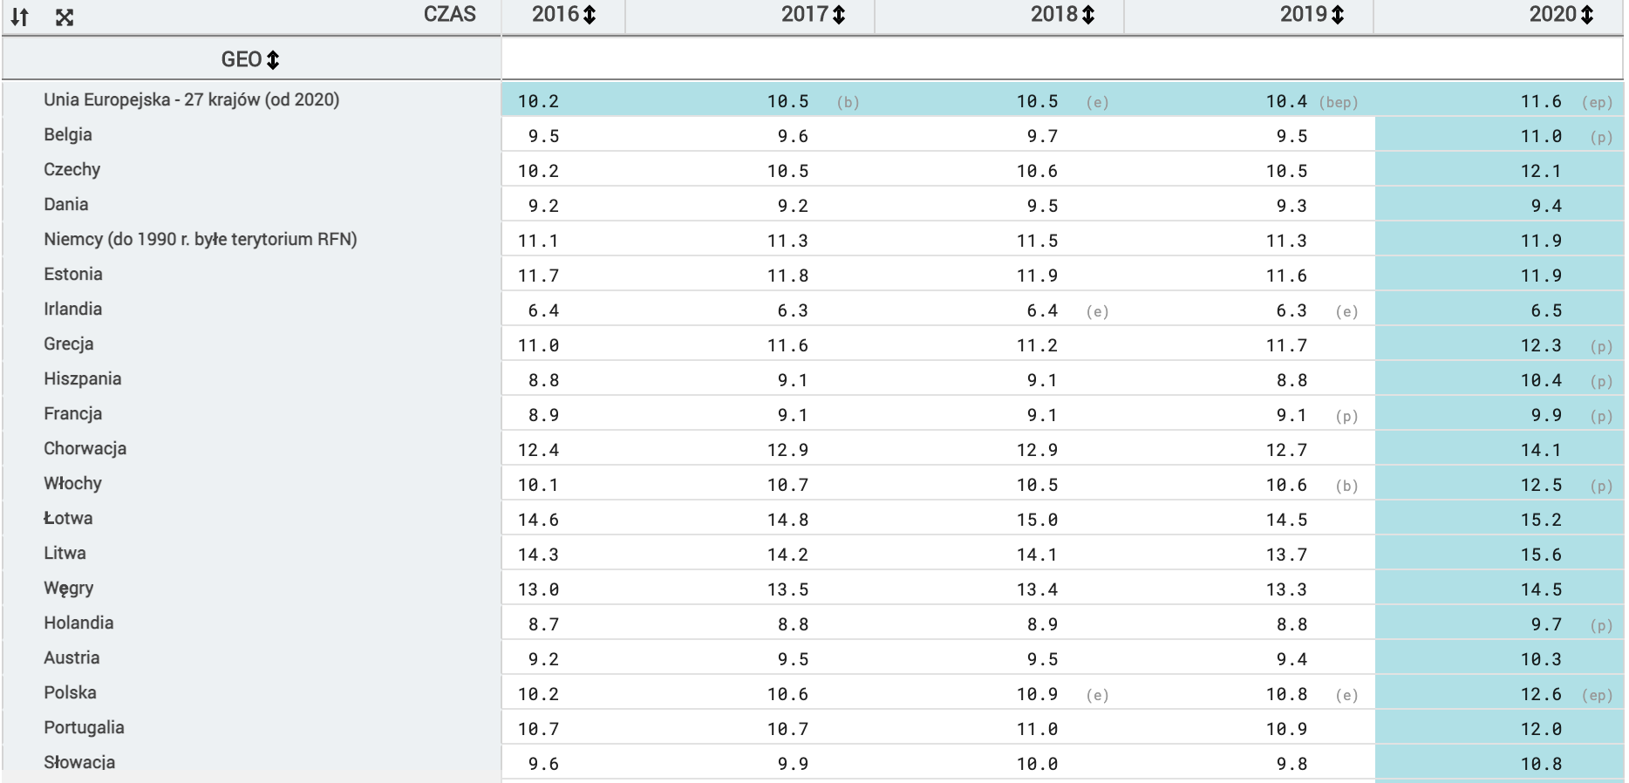
ZGONY W WYBRANYCH KRAJACH EUROPY
W LATACH 2016-2020

Slide 11

Choroby cywilizacyjne – a nowe segmenty klientów

Slide 12
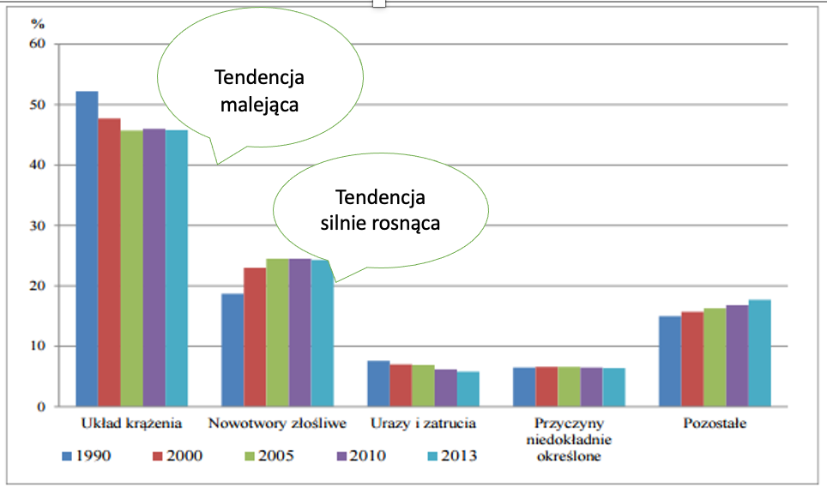
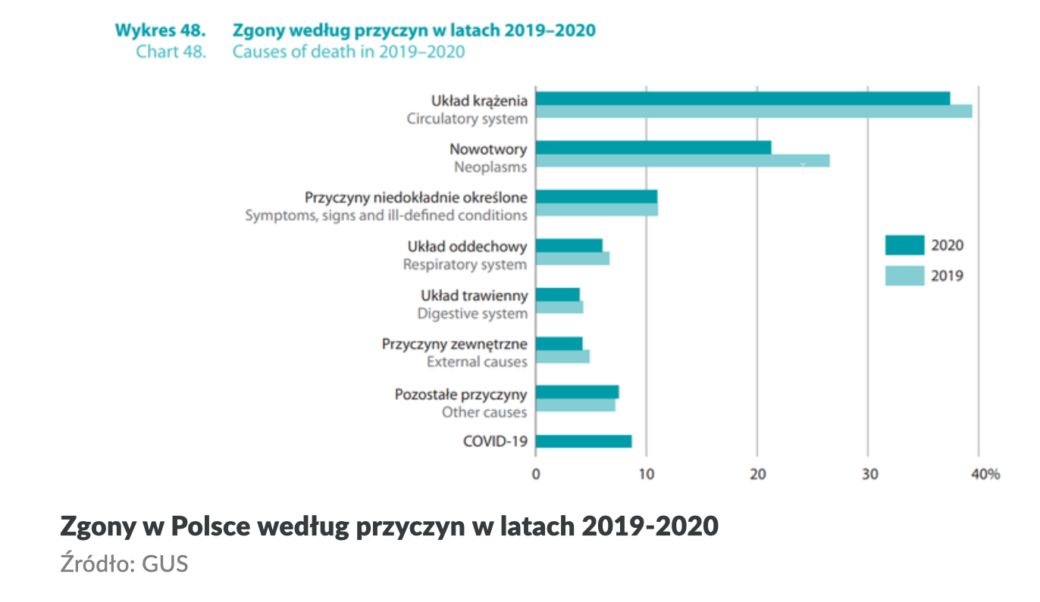
PRZYCZYNY ZGONÓW
W LATACH 1990 -2013
W LATACH 2019 - 2020

Slide 13
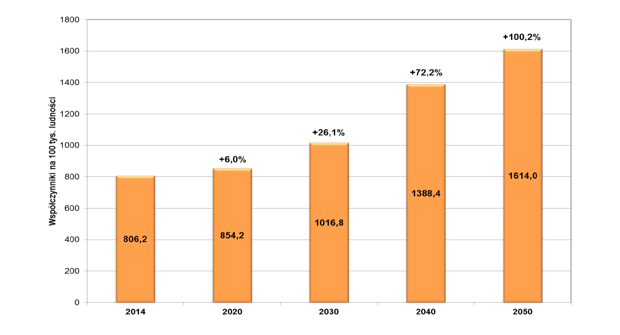
WSPÓŁCZYNNIK ZGONÓW Z POWODU CHUK (PROGNOZA W 2014)

Slide 14
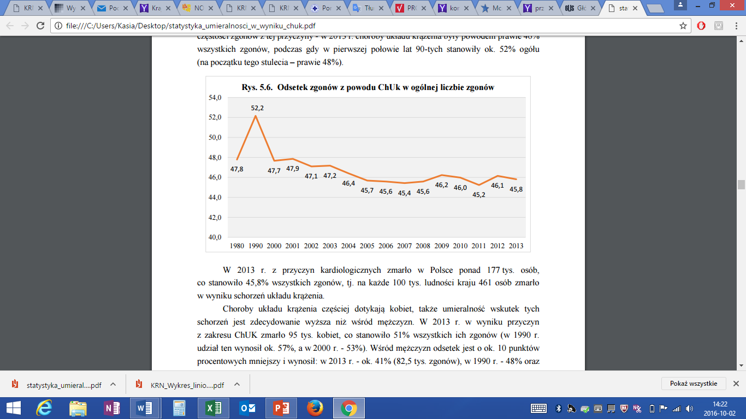
Odsetek zgonów z powodu CHUK w ogólnej liczbie zgonów

Slide 15

ODSETEK ZGONÓW Z POWODU CHUK W OGÓLNEJ LICZBIE ZGONÓW
W 28 KRAJACH UNII EUROPEJSKIE W 2016 R.
http://bip.stat.gov.pl/organizacja-statystyki-publicznej/rzadowa-rada-ludnosciowa/publikacje-rzadowej-rady-ludnosciowej/

Slide 16
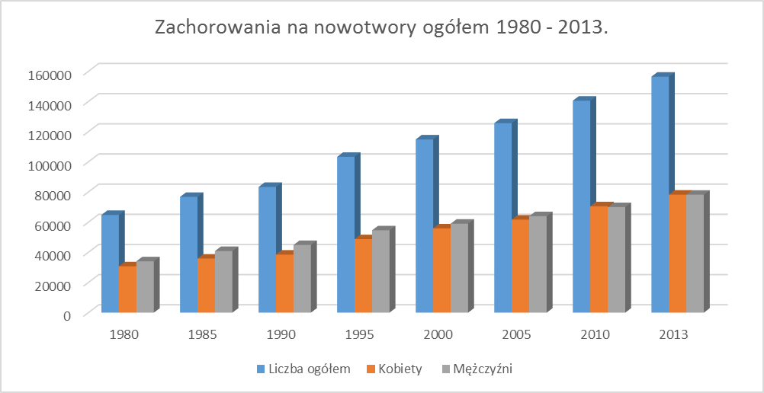
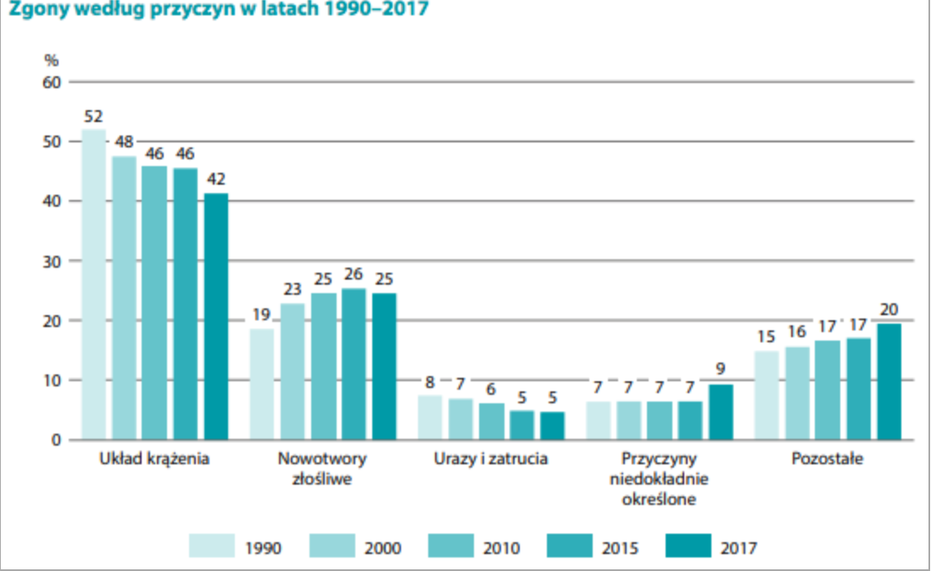
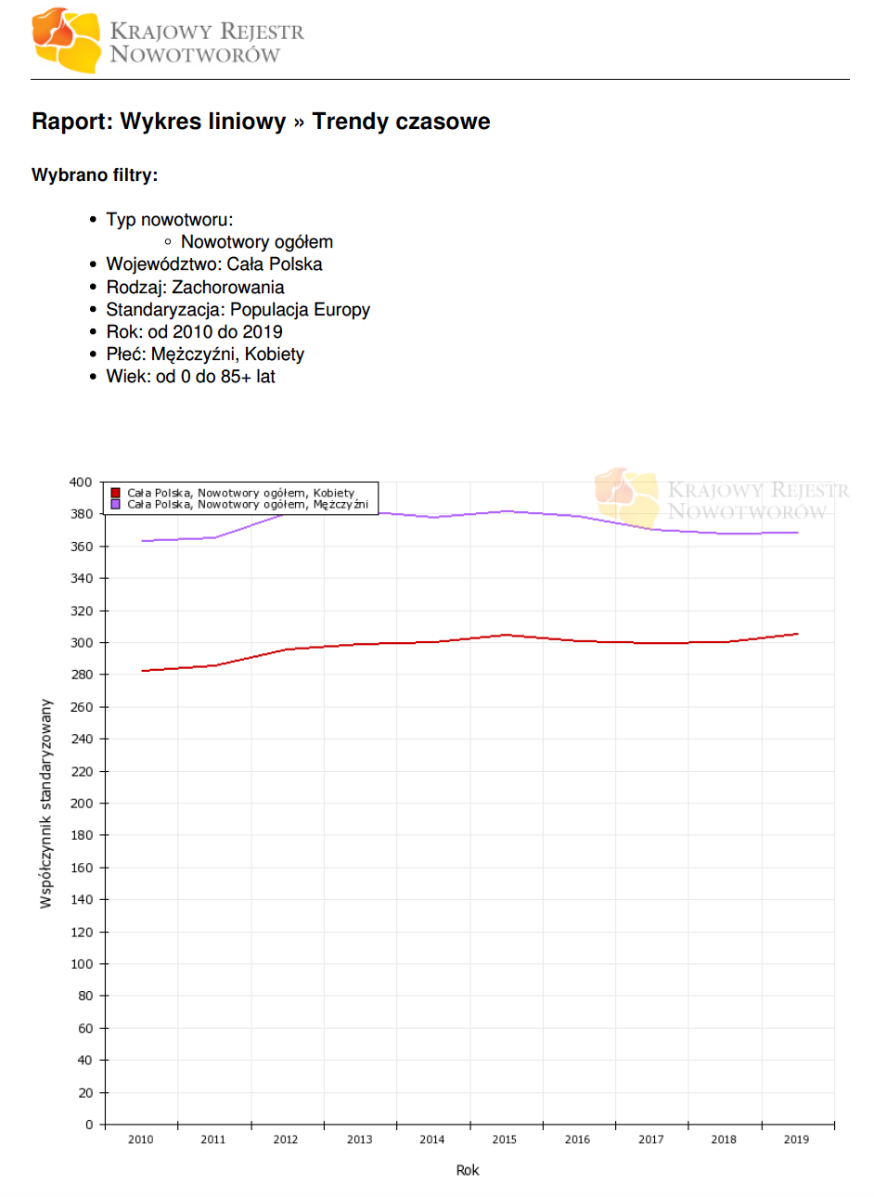
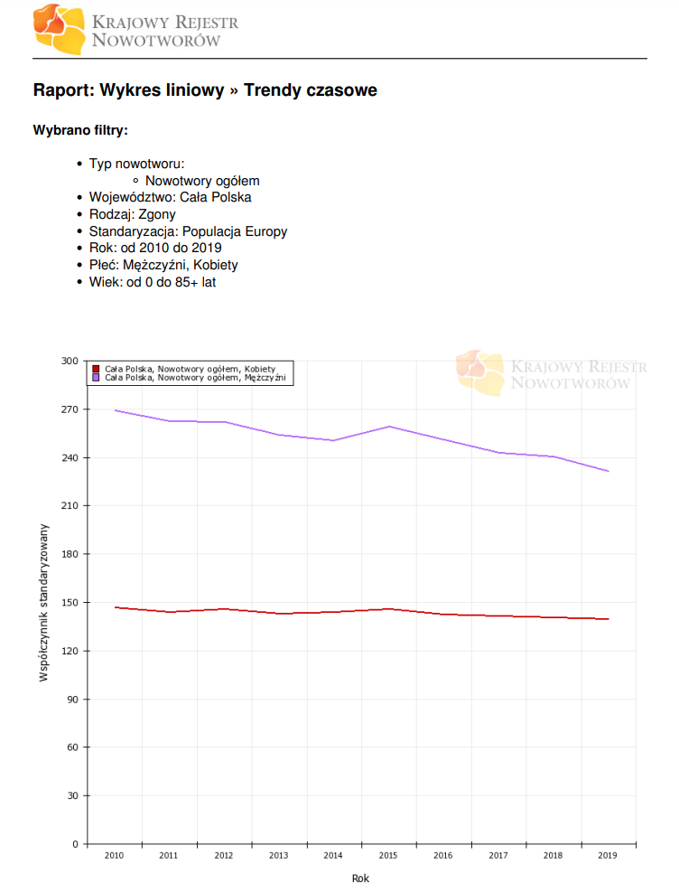

Slide 17
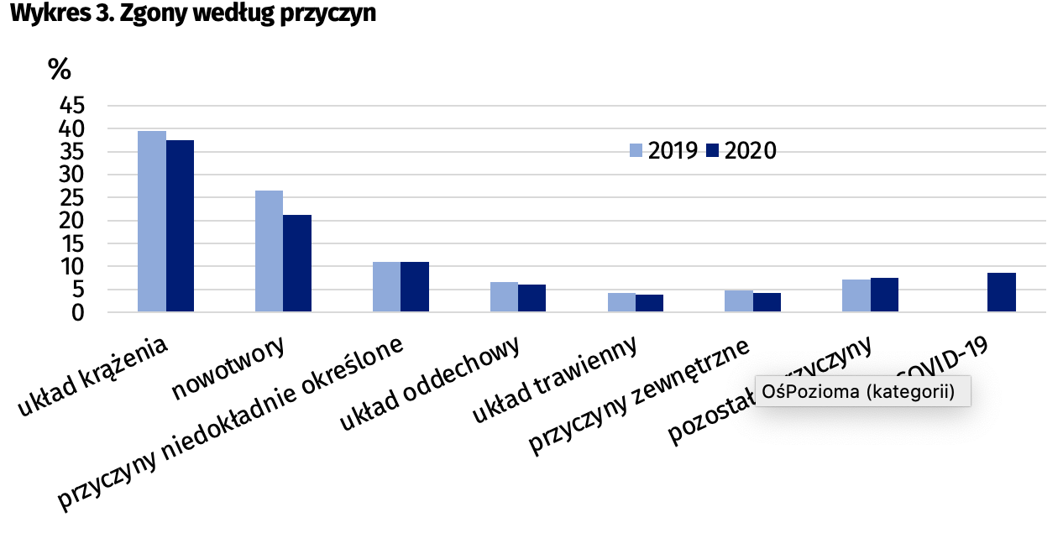
Zgony według przyczyn w Polsce w latach 2019 - 2020

Slide 18
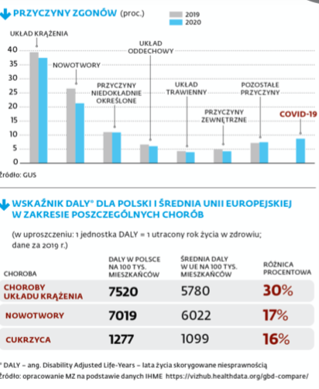
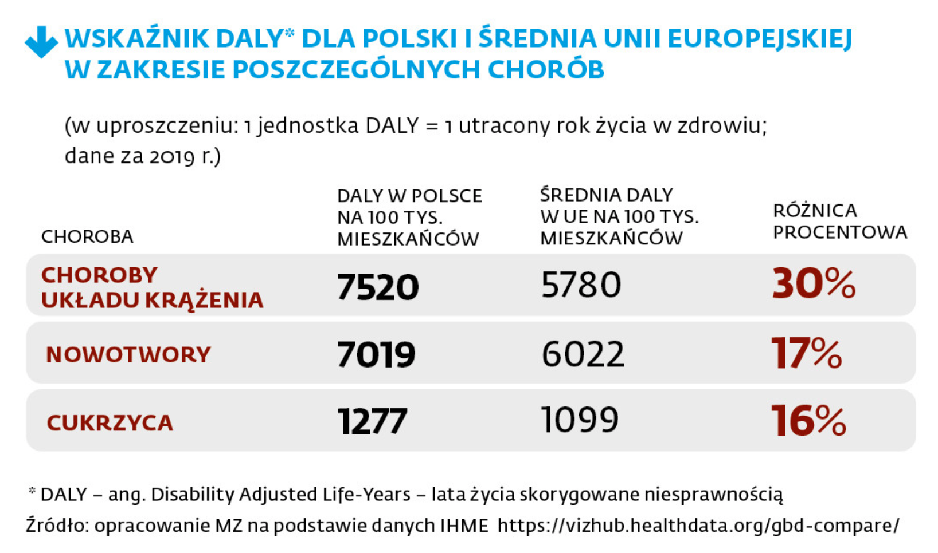
Przyczyny zgonów w Polsce w latach 2019 - 2020

Slide 19
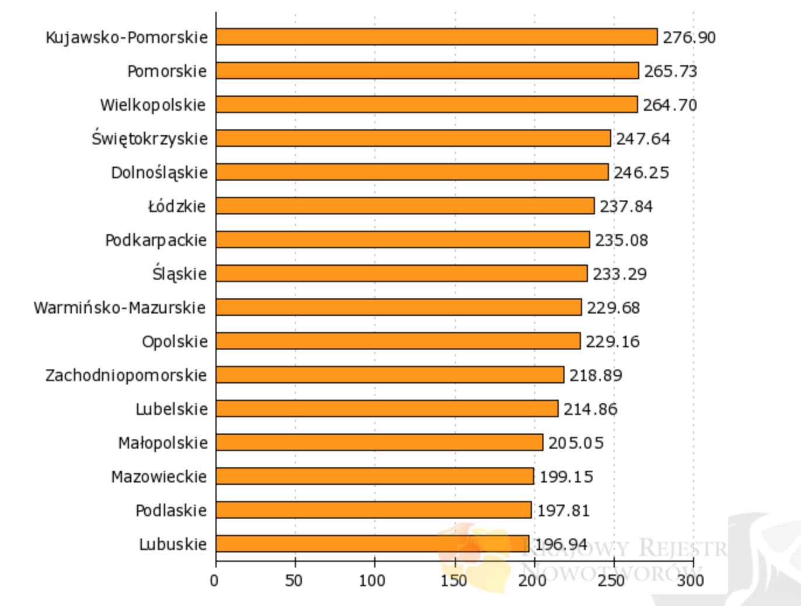
Zachorowania na nowotwory w 2019 r. w Polsce

Slide 20
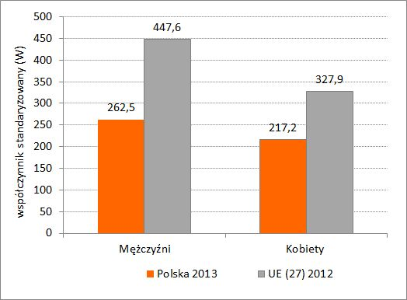
PORÓWNANIE ZACHOROWALNOŚCI NA NOWOTWORY ZŁOŚLIWE OGÓŁEM W POLSCE I W KRAJACH UNII EUROPEJSKIEJ (27) w 2020r.

Slide 21
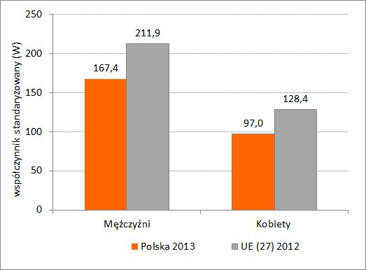
PORÓWNANIE UMIERALNOŚCI NA NOWOTWORY ZŁOŚLIWE OGÓŁEM W POLSCE I W KRAJACH UNII EUROPEJSKIEJ (27) w 2020r.

Slide 22

Zachorowania na alergie
Rodzaje alergii
Szacuje się, że 40% Polaków cierpi na alergię.
W 2030 r. 50% Europejczyków będzie chorych na alergię.
Pokarmowe (mleko, orzechy, jaja)
Wziewne (sierść, grzyby, roztocza)
Infekcyjne (leki, jad owadów)
Kontaktowe (nikiel, barwniki)
http://alergie.mp.pl/chorobyalergiczne/

Slide 23


Zachorowania na cukrzycę
Rodzaje cukrzycy
Statystyka
•Typ 1 – około 10% wszystkich przypadków cukrzycy
•Typ 2 – około 85% wszystkich przypadków cukrzycy (spowodowana stylem życia i dietą, + predyspozycje genetyczne)
•Cukrzyca ciążowa – szacunkowo występuje w 1 na 12 ciąż
w Polsce jest 2,73 mln osób chorych na cukrzycę (8,4%), w tym 550tys nieświadomych.

Slide 24
Implikacje dla teorii konsumpcji, handlu i marketingu
Projekt medyczny
„Utworzenie pierwszej w Polsce informatycznej platformy naukowej do wymiany wiedzy o zagrożeniu nowotworami złośliwymi w Polsce”, która obejmuje moduły:
Centralna Baza Nowotworów,
Platforma Rejestrów Narządowych,
Platforma wiedzy.
Propozycja:
Projekt ekonomiczny - utworzenie pierwszej w Polsce informatycznej platformy naukowej do gromadzenia wiedzy o konsumpcji, stylach życia i implikacji dla systemu ochrony zdrowia.
Platforma obejmować powinna:
Analizę konsumpcji wraz z prosumpcją,
Obroty i strategie zarządzania jakością w handlu,
Strategie marketingowe przedsiębiorstw.
https://pto.med.pl/linki/krajowy_rejestr_nowotworow

